Slide 1
Herramienta Autodiagnóstico Municipal Factores Subyacentes del Riesgo de Desastres ONEMI Chile, Natalia Silva Bustos

Slide 2
EVOLUCIÓN DE LA GESTIÓN DEL RIESGO DE DESASTRES EN CHILE
Marco de Acción de Hyogo,
2005- 2015
Plataforma Nacional para la Reducción del Riesgo de Desastres, 2012
Política Nacional para la Gestión del Riesgo de Desastres, 2014
Plan Estratégico Nacional para la Gestión del Riesgo de Desastres, 2015
Marco de Sendai,
2015 – 2030
(Agenda 2030, ODS)

Slide 3
POLÍTICA NACIONAL PARA LA GESTIÓN DEL RIESGO DE DESASTRES
Sirve como marco guía a las distintas instituciones del Estado para reducir de manera considerable los efectos adversos que causan los desastres, proporcionando un conjunto de orientaciones para desarrollar un proceso sostenido de reducción del riesgo de desastres y responder adecuadamente a situaciones de emergencia en el país.
Presentada a la Presidenta de la República el 16 de diciembre del 2014.
Aprobada por Decreto Supremo N° 1.512 del 26 de enero del 2017.

Slide 4
POLÍTICA NACIONAL PARA LA GESTIÓN DEL RIESGO DE DESASTRES
Otorgar al Estado de Chile un instrumento o marco guía que permita desarrollar una gestión integral del riesgo de desastres donde se articulen la política general con las políticas transversales y las políticas sectoriales, y en donde se lleven a cabo las acciones de prevención, respuesta y recuperación ante desastres, dentro del marco del desarrollo sustentable
OBJETIVO
Fortalecimiento Institucional
Lograr que la RRD sea una prioridad nacional, regional y local con una sólida base institucional para su implementación.
Fortalecimiento de los Sistemas de Monitoreo y Alerta Temprana
Poner a disposición del SNPC la información técnica oportuna y de calidad que permita realizar una evaluación del riesgo eficiente y eficaz, para la toma de decisiones .
Fomento de la Cultura de la Prevención y el Autoaseguramiento
Fomentar en el país una cultura de seguridad y resiliencia, mediante la utilización del conocimiento, la innovación y la educación.
Reducción de los Factores Subyacentes del Riesgo
Considerar los factores subyacentes del riesgo de desastres del país en función de la toma de decisiones tanto en el ámbito público como privado, en pro de un desarrollo sustentable.
Fortalecimiento de la preparación ante los desastres para lograr una Respuesta Eficaz
Mantener mecanismos permanentes de coordinación interinstitucional para fortalecer la preparación ante los desastres con el objeto de lograr una adecuada GRD, que asegure una respuesta oportuna, eficaz y eficiente
EJES ESTRATÉ-GICOS
PRINCIPIOS RECTORES
Complementariedad
Responsabilidad
Descentralización
Sustentabilidad
Gradualidad
Prevención
Equidad
Seguridad
Solidaridad
Coordinación
ALCANCES
TERRITORIALIDAD
TEMPORALIDAD
Notes:
Se debe explicar que los ejes estratégicos se fundamentan en las cinco prioridades del MAH. Si bien son los mismos enunciados, la política desprende objetivos específicos en cada uno de ellos que representan las necesidades del país en materias de RRD
su implementación se realizará en los tres niveles de la División Político-Administrativa que rige al país: comunal, provincial y regional.
ya que muchas de las acciones derivadas de los lineamientos propuestos en la Política Nacional en Gestión del Riesgo de Desastres son lentas y de larga permanencia y, por lo tanto, requieren la continuidad de éstas en el tiempo, trascendiendo a los gobiernos.

Slide 5
OBJETIVOS ESTRATÉGICOS EJE REDUCCIÓN FACTORES SUBYACENTES DEL RIESGO
Identificar y caracterizar los factores de desastres subyacentes presentes en el territorio nacional, considerando el enfoque común con el cambio climático como otro factor de riesgo.
Desarrollar y actualizar, de manera permanente, mapas de riesgo que incluyan las variables de amenaza, vulnerabilidad y exposición.
Identificar e implementar las medidas que apunten a asegurar, entre otros, la operación continua de los servicios básicos, infraestructura crítica e instalaciones públicas críticas, contribuyendo a mitigar los factores subyacentes del riesgo.
Considerar en los Instrumentos de Ordenamiento Territorial los factores de riesgo como un eje en el desarrollo de estos.
Incorporar las variables asociadas a la reducción del riesgo de desastres en los sistemas de evaluación social y de impacto ambiental de proyectos dentro del Sistema Nacional de Inversiones Públicas.
Desarrollar estrategias de transferencia del riesgo
Actualizar las normativas de estructuras de diseño y cálculo y mecánica de suelos, considerando la experiencia internacional, tomando en cuenta los términos de macro y micro zonificación.

Slide 6
DEFINICIÓN FACTOR SUBYACENTE DEL RIESGO
El informe realizado por el Global Assessment Report on Disaster Risk Reduction (GAR; 2009) hace referencia a los factores subyacentes o “Risk driver” como procesos, tanto físicos como sociales, que contribuyen, impulsan, conducen o determinan de forma importante a la construcción, creación o existencia de condiciones de riesgo de desastre en la sociedad.
Notes:
enfoque tiene mucho poder, porque aprovecha los factores subyacentes del riesgo en sí mismos como instrumentos de sostenibilidad

Slide 7
OBJETIVO GENERAL ENCUESTA
Levantar información acerca de los factores subyacentes del riesgo a nivel comunal, la que a través de una autoevaluación por parte del Equipo Municipal, generará un fundamento objetivo y multidimensional para focalizar
medidas/iniciativas/inversión entre otras acciones/gestiones tendientes a una reducción del riesgo de desastres acordes al diagnóstico local obtenido.

Slide 8
OBJETIVOS ESPECÍFICOS ENCUESTA
Propiciar una mejora continua de la herramienta por medio del pilotaje en comunas seleccionadas (una comuna por provincia al año 2017 → Muestra Representativa Territorialmente ~ 20%)
Generar un diagnóstico comunal que permita de manera gradual obtener cobertura nacional (Proceso Pionero en el país).
Crear una línea base o estatus que permita evaluar y comparar los avances (o retrocesos) en la gestión relativa a los factores subyacentes del riesgo a lo largo del tiempo, como una manera efectiva de realizar seguimiento en el mediano y largo plazo.
Ofrecer recomendaciones genéricas que apunten a mejorar la gestión del riesgo de desastres en el nivel local.
Contribuir a que las instancias locales y los actores pertinentes atingentes en protección civil y/o gestión del riesgo, conozcan el diagnostico local y generen de manera mancomunada una línea /plan de trabajo permanente en relación a los resultados obtenidos.
Fortalecer las capacidades comunales permitiendo una adecuada asignación de recursos (humanos, técnicos, financieros, otros) hacia los sectores/ámbitos más vulnerables reconocidos.

Slide 9
PÚBLICO OBJETIVO: EQUIPO MUNICIPAL PARTICIPANTE
Dirección Desarrollo Comunitario (DIDECO)
Organizaciones Comunitarias
Dirección Aseo, Ornato y Medio Ambiente
Disposición Residuos
Higiene
Medio Ambiente
(Salud)
Emergencia/ Protección Civil
Operaciones
Seguridad
Desarrollo Local Sustentable
Desarrollo Social
Participación Ciudadana
Desarrollo Económico
Grupos prioritarios
Registro Social Hogares, otros
Protección Civil
Dirección Obras Municipales (DOM)
Edificación
Urbanización
Construcción
Planificación Urbana
Gestión del Riesgo
El presente instrumentación va dirigido a los equipos técnicos y tomadores de decisión de gobiernos locales, buscando facilitar la identificación de sectores prioritarios para la planificación de acciones programáticas tendientes a la efectiva Reducción del Riesgo de Desastres en el nivel comunal.
SECPLAC
Oficinas MINAGRI: UDEL, Prodesal, otros

Slide 10
ELABORACIÓN MULTISECTORIAL DEL INSTRUMENTO
Desarrollado por:
Ministerio de Desarrollo Social
Consultado a:
Corporación Nacional Forestal, CONAF.
Procesamiento Numérico:
Fulcrum Ingeniería Ltda.
Ministerio de Vivienda y Urbanismo
Fundación para la Superación de la Pobreza
Facultad de Arquitectura y Urbanismo de la Universidad de Chile.
Centro del Clima y la Resiliencia – CR².
Ministerio de Medio Ambiente.
Centro Nacional de Investigación para la Gestión Integrada de Desastres Naturales – CIGIDEN.
Servicio Nacional de la Discapacidad – SENADIS.
Oficina Nacional de Emergencia del Ministerio del Interior y Seguridad Publica - ONEMI.
Ministerio de Agricultura - Centro de Información de Recursos Naturales, CIREN.
Ministerio de la Mujer y Equidad de Género - Servicio Nacional de la Mujer, SERNAM.
Ministerio de Economía, Fomento y Turismo - Instituto Nacional de Estadística, INE.
Ministerio de Educación
Departamento de Extranjería y Migraciones, DEM.
Ministerio de Salud
Departamento de Geofísica de la Universidad de Chile, Ciencias Atmosféricas.
Departamento Cs. Ambientales y Recursos Naturales Renovables. Universidad de Chile
Red global de Organizaciones de la Sociedad Civil para la Reducción de Desastres – GNDR.

Slide 11
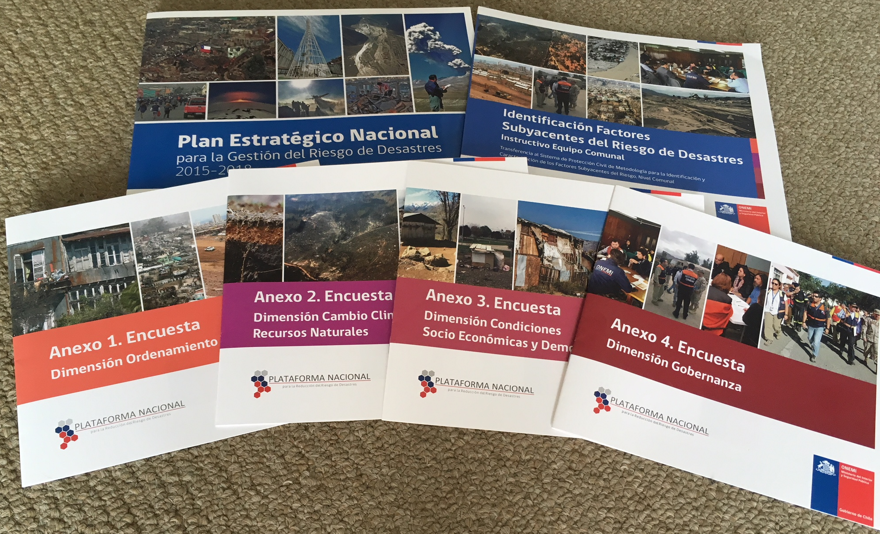
ESTRUCTURA ENCUESTA AUTODIAGNÓSTICO

Slide 12
VARIABLES DIMENSIÓN GOBERNANZA
Institucionalidad
Enfoque Inclusivo en la Gestión Municipal
Gestión Local y Adaptación al Cambio Climático
Carácter de la Participación Ciudadana
Capacidades Comunales en GRD
Estructura Comunal
Capacitación Comunal
Autonomía Financiera y de Toma de Decisiones.
Instrumentos Locales
Comité de Protección Civil.
Seguridad Pública y Protección de Personas en Situación de Emergencia
Mecanismos de Rendición de Cuentas
Cobertura Programas Sociales
Cohesión Social
Construcción de Información Oficial
Representatividad Ciudadana
Pertenencia Social
Organizaciones de la Sociedad Civil
Compromiso Sectorial
Responsabilidad en la Inversión Privada
Transferencia del Riesgo

Slide 13
VARIABLES DIMENSIÓN ORDENAMIENTO TERRITORIAL
Herramientas Planificación Territorial
Instrumentos Planificación Territorial.
Exposición
Localización de Asentamientos Humanos.
Tipo de Asentamientos Humanos.
Localidades Aisladas.
Coexistencia de Actividades Económicas Productivas
Emplazamiento de Infraestructura Crítica (transporte, sanitaria, energética y telecomunicaciones).
Entorno Construido
Cumplimiento Normativa Respecto de la Data de la Edificación.
Plan de Inversión en Obras de Mitigación.
Regularización respecto de permisos de edificación otorgados por la DOM.

Slide 14
VARIABLES DIMENSIÓN SOCIO – DEMOGRÁFICA
Pobreza e Inequidad
Incidencia Pobreza Multidimensional (CASEN)
Incidencia Pobreza por Ingresos (CASEN)
Calificación Socio Económica (RSH)
Caracterización Demográfica
Índice de Dependencia Demográfica, IDD.
Población en Situación de Discapacidad.
Población en Situación de Calle.
Población Inmigrante Internacional.

Slide 15
VARIABLES DIMENSIÓN CAMBIO CLIMÁTICO - RECURSOS NATURALES
Variaciones Climáticas
Patrón de Comportamiento de los Eventos Extremos del Clima.
Actualización y Acceso a Información sobre impacto del cambio climático.
Degradación Ambiental
Degradación de Suelos.
Desforestación.
Escasez Hídrica.
Erosión de Suelos.
Disposición de Residuos.
Existencia de Patógenos y/o Vectores Ambientales.

Slide 16
ENCUESTAS REALIZADAS EN TERRITORIO NACIONAL AÑO 2017
San Bernardo (pilotaje)
Santiago (pilotaje)
Quellón (pilotaje)
Toltén (pilotaje)
Villarrica
Puerto Octay
Chaitén
Camarones
Llay-Llay
Talcahuano
Santa Cruz
Pelluhue
Chonchi
La Serena
Linares
Romeral
Curacautín
Empedrado
Machalí
Lago Ranco
Putre
Río Hurtado
Copiapó
Caldera
Vallenar
Puerto Aysén
Calama
Quillota
Corral
Navidad
Cartagena
San Carlos
Iquique
Tocopilla
Petorca
Calera de Tango
Puerto Ibañez
Coyhaique
Punta Arenas
Porvenir
Pozo Almonte
Curanilahue
Salamanca
Cochrane
Peñaflor
Puerto Montt
Lampa
San Rosendo
Calle Larga
Limache
Valparaíso
Antofagasta
San José de Maipo
Alhué
Peñalolén
Natales
Cabo de Hornos
Pudahuel
Chañaral
Villa Alemana
Notes:
4 pilotajes + 3 comunas voluntarias + 1 comuna por provincia en Chile Continental → 60 municipios → muestra representativa del territorio. Para el año 2018 se espera duplicar tasa muestreo

Slide 17
PROCESO DE IMPLEMENTACIÓN HERRAMIENTA
Pilotaje – Calibración de Herramienta
Resultados Comunales: Índice (compuesto y por dimensiones), perfil desempeño 41 variables.
Reporte “personalizado” Municipio: Recomendaciones (genéricas y propias para el municipio)
Análisis Información Muestral, seguimiento recomendaciones
Implementación Nacional Gradual: Obtención de métrica, focalización de iniciativas y sinergia territorial (comunal, provincial y/o regional)

Slide 18
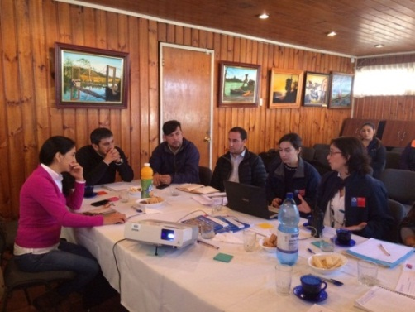
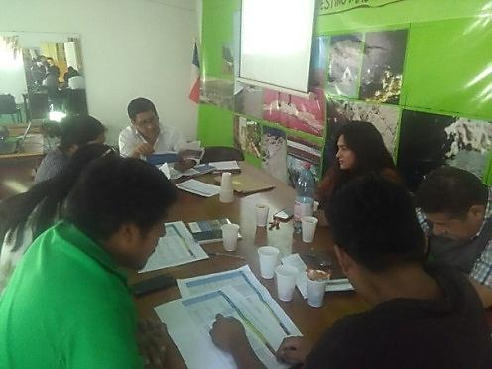
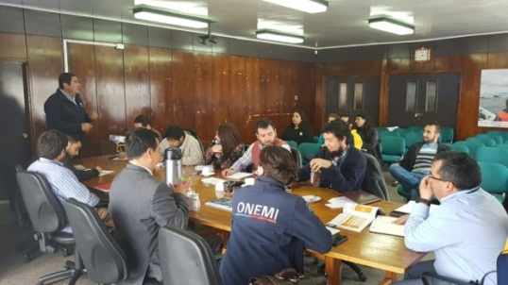
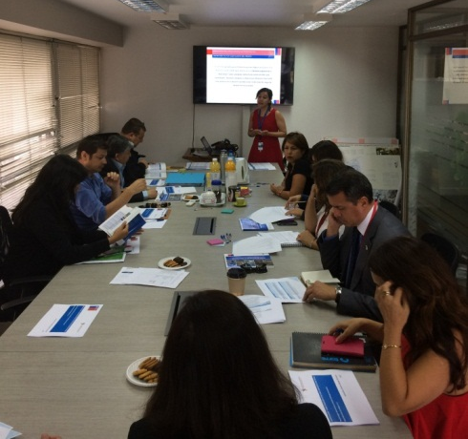
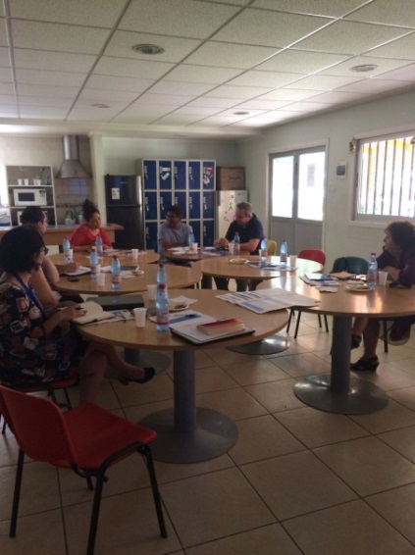
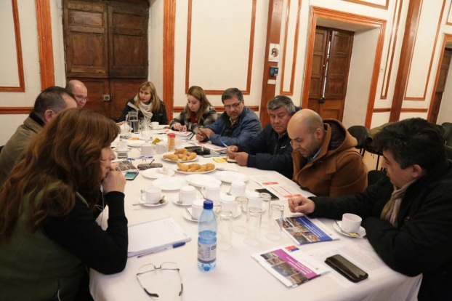
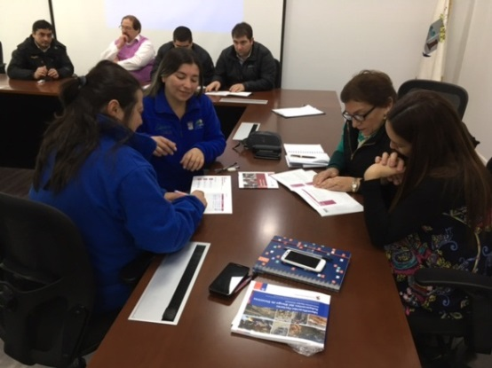
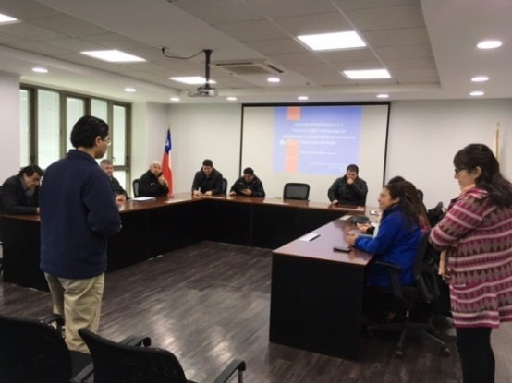
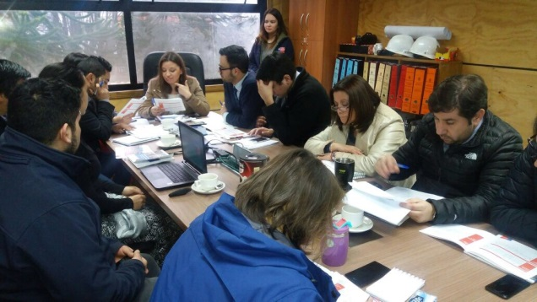
PROCESO PARTICIPATIVO Y REPRESENTATIVO

Slide 19
ESTRUCTURA MODELO JERÁRQUICO; MULTICRITERIO AHP

Slide 20
ALGUNOS RESULTADOS PARCIALES

Slide 21
ALGUNOS RESULTADOS PARCIALES

Slide 22
RESULTADOS PARCIALES COMUNA DE NAVIDAD

Slide 23
RESULTADOS PARCIALES COMUNA DE NAVIDAD

Slide 24
MAPEO ÍNDICE COMUNAL GLOBAL FACTORES SUBYACENTES DEL RIESGO DE DESASTRES

Slide 25
MAPEO ÍNDICE DIMENSIÓN GOBERNANZA

Slide 26
MAPEO ÍNDICE DIMENSIÓN ORDENAMIENTO TERRITORIAL

Slide 27
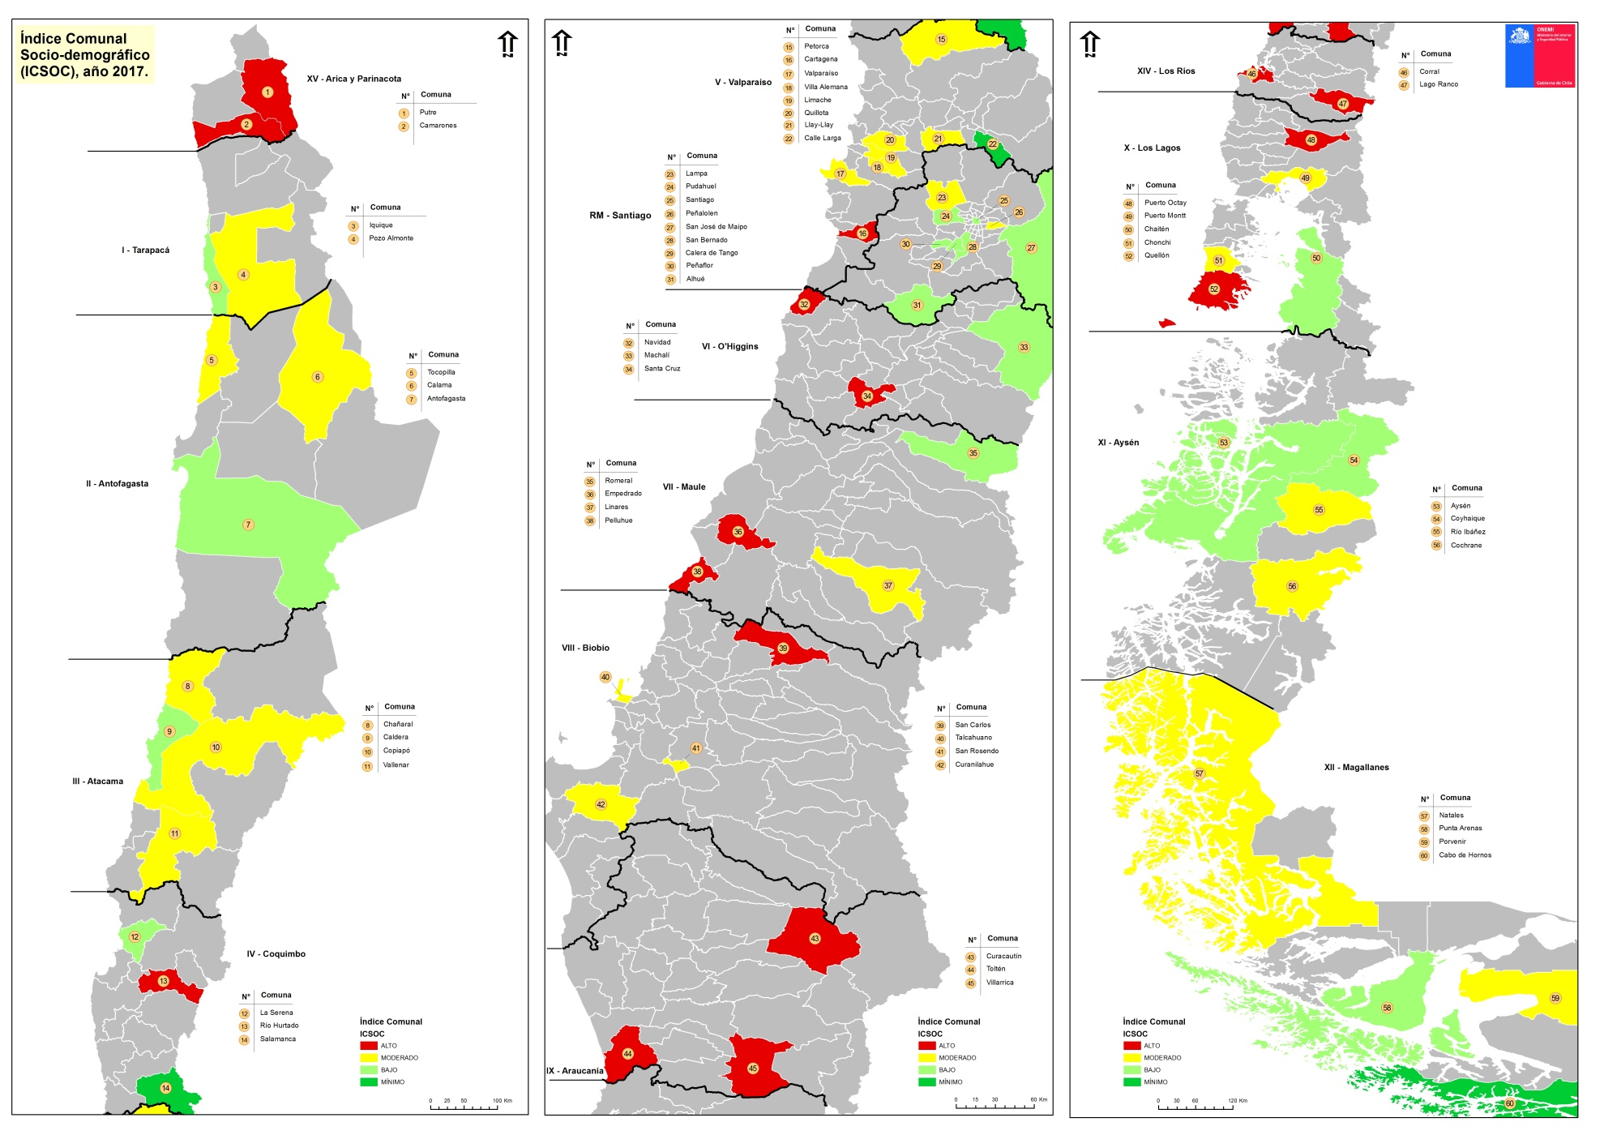
MAPEO ÍNDICE DIMENSIÓN SOCIO – DEMOGRÁFICO

Slide 28
MAPEO ÍNDICE DIMENSIÓN CAMBIO CLIMÁTICO - RRNN

Slide 29
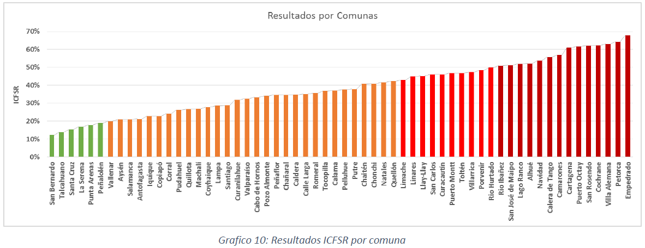
RESULTADOS PARCIALES

Slide 30
CONCLUSIONES PARCIALES
Beneficios comparativos instrumento diseñado (explícitos e implícitos).
Focalizar medidas estructurales y no estructurales para la RRD local.
Fortalecer la gobernanza de la GRD en las administraciones locales.
Fomentar conocimiento y uso de información/resultados provenientes de diversos programas/proyectos públicos-privados.
Complejidad y multidimensionalidad de iniciativas tendientes a la RRD.
Análisis territorial de perfiles → evidencia de patrones?
Análisis desde el punto de vista de su relación con el riesgo extensivo?
Los desastres son indicadores de problemas sociales y de desarrollo no resueltos y hacen comprender que la RRD no podría conseguirse a menos que se abordaran los factores subyacentes del riesgo.
Notes:
A diferencia del riesgo intensivo, el riesgo extensivo está más estrechamente vinculado con la desigualdad y con la pobreza que con las fallas sísmicas y con las trayectorias de los ciclones. En muchos casos, la amenaza, la exposición y la vulnerabilidad se configuran de forma simultánea a través de los factores subyacentes del riesgo. Esto también convierte al riesgo extensivo en un importante atributo de la pobreza

Slide 31
REFLEXIÓN FINAL
Las pérdidas ocasionadas por los desastres acrecientan la profundidad y la amplitud de la pobreza y socavan cualquier progreso que se realice en la reducción de la pobreza y el desarrollo sostenible.
Hay que abogar por la adopción de medidas para abordar los factores subyacentes del riesgo armonizando los esfuerzos realizados en el marco de las agendas de reducción del riesgo de desastres, adaptación al cambio climático y desarrollo sostenible.

Slide 32
Herramienta Autodiagnóstico Municipal Factores Subyacentes del Riesgo de Desastres ONEMI Chile, Natalia Silva Bustos nsilvab@onemi.gov.cl

